Slide 1
Agile projectmanagement

Slide 2
Voor agile project management
Waterfall methode
Lineair en sequentiële manier van planning en opvolging
Iedere volgende fase hangt af van de vorige fase
Opbouwen naar één finale versie van de applicatie (= hoog risico)
= niet flexibel
Moeilijk om een aanpassing te doen die afgewerkt is in een vorige fase

Slide 3
Voor agile project management
Waterfall methode
Start met het verzamelen van alle vereisten en wensen voor het werk begint
Budgetten en tijdlijn opzetten
Het eigenlijke werk uitvoeren (programmeren)
Testen van de applicatie
Applicatie afleveren nadat al het werk voltooid is

Slide 4

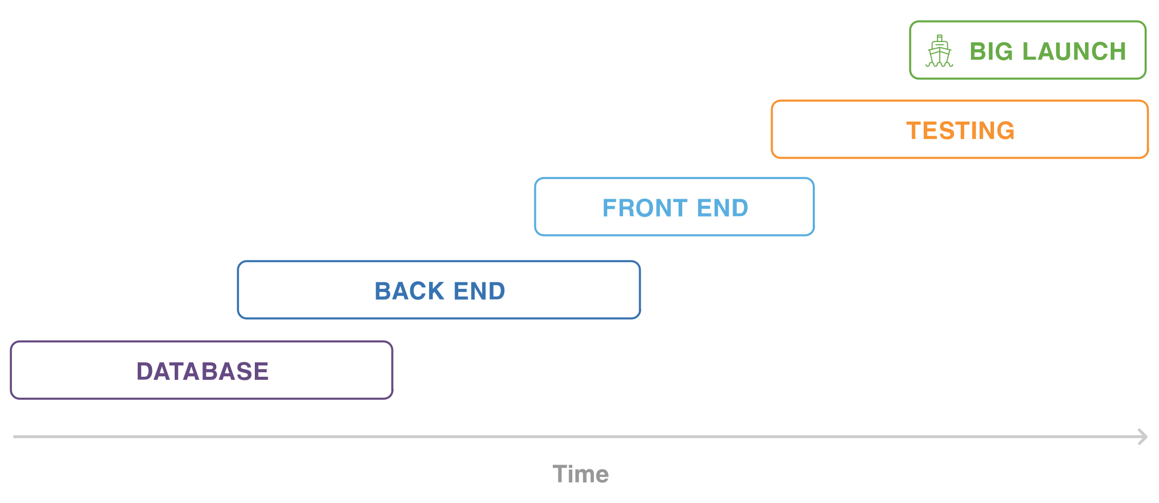
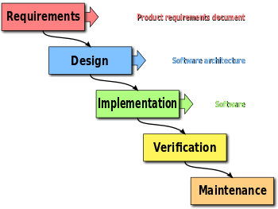
Waterfall methode

Slide 5
Agile project management
Iteratieve methode van planning en opvolging
Regelmatige feedbackintervallen
Versies van de applicatie volgen elkaar sneller op (=laag risico)
= flexibel
Mogelijk om tijdens een (blokkerend) probleem aan een andere taak te beginnen. Problemen kunnen sneller en gemakkelijker opgelost worden.

Slide 6
Agile project management
Werken in kleinere en korte iteraties.
Na iedere iteratie wordt het gedane werk bekeken en wordt er feedback gegeven. Aan de hand van deze feedback kan de volgende stap in het project besproken worden.

Slide 7
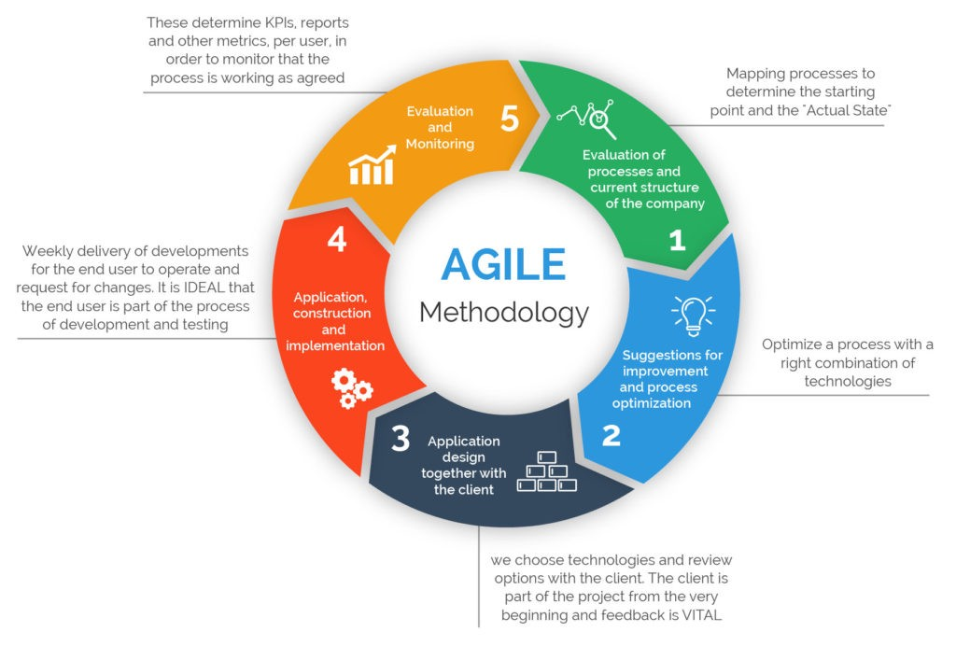
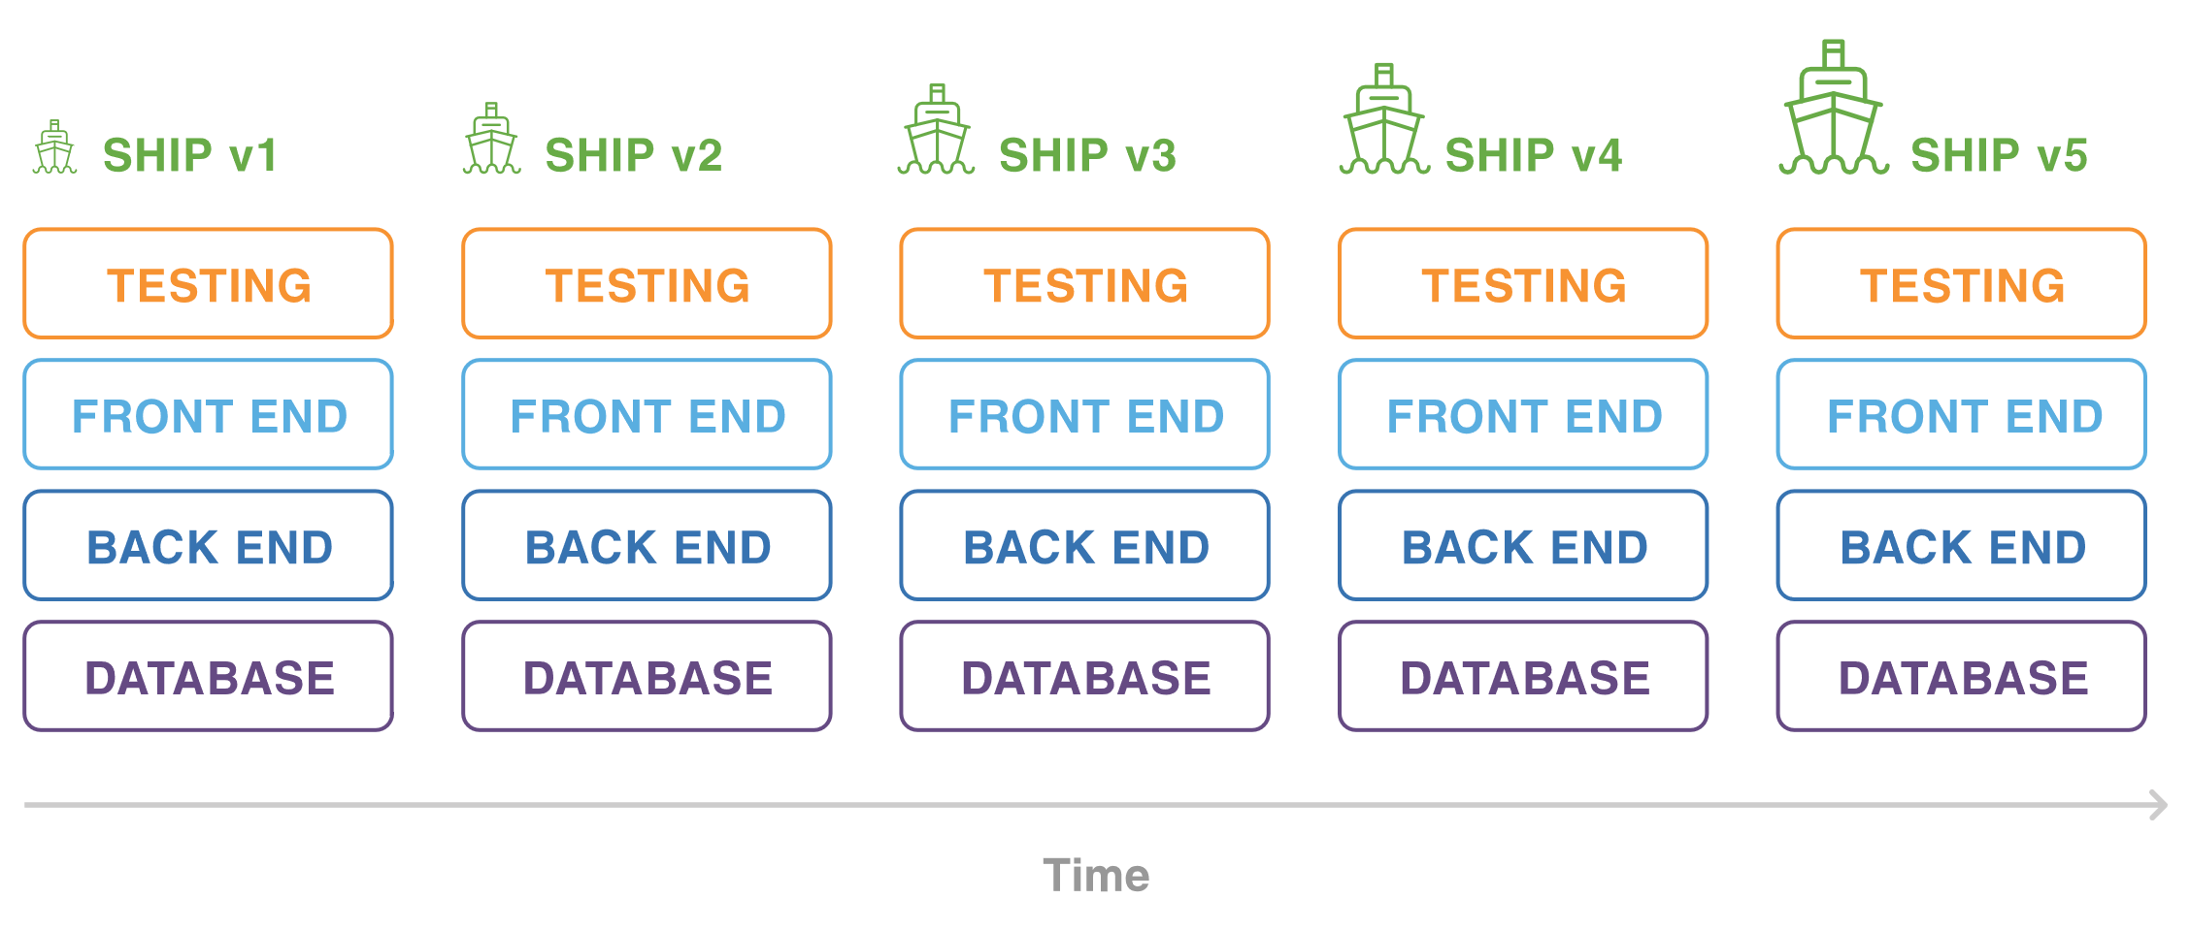
Agile project management

Slide 8
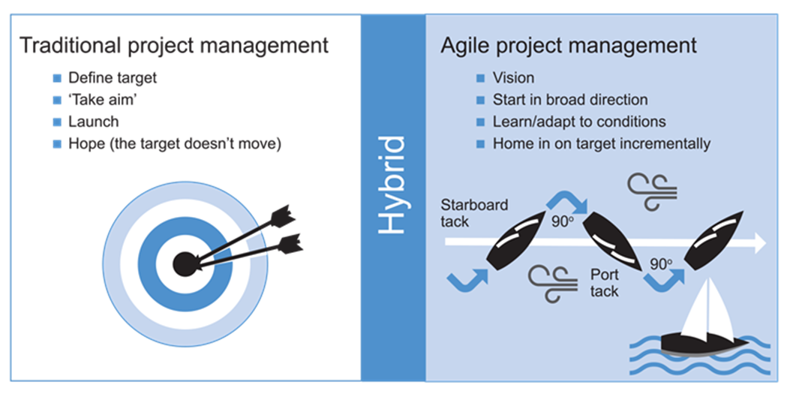

Slide 9
Kernwaarden agile
Individuen en interacties zijn belangrijker dan processen en tools
Hoe verfijnd de technologie ook wordt, het menselijke element zal altijd een belangrijke rol spelen in elk soort projectmanagement. Te veel vertrouwen op processen en tools resulteert in een onvermogen om zich aan te passen aan veranderende omstandigheden.
Werkende software is belangrijker dan uitgebreide documentatie
Hoe belangrijk documentatie ook is, werkende software is belangrijker. Bij deze waarde gaat het erom de ontwikkelaars precies te geven wat ze nodig hebben om de klus te klaren, zonder ze te overbelasten.

Slide 10
Kernwaarden agile
Klantensamenwerking is belangrijker dan contractonderhandelingen
Klanten zijn een van de krachtigste hulpmiddelen. Of het nu interne of externe klanten zijn, hen betrekken tijdens het hele proces kan helpen ervoor te zorgen dat het eindproduct effectiever aan hun behoeften voldoet.
Reageren op veranderingen is belangrijker dan het volgen van het plan
Deze waarde is een van de grootste afwijkingen van traditioneel projectmanagement. Historisch gezien werd verandering gezien als een uitgave die moest worden vermeden. Agile zorgt voor continue verandering gedurende de hele levensduur van een bepaald project. Elke sprint biedt een mogelijkheid voor herziening en koerscorrectie.

Slide 11
Principes agile project management
Agile…
Splitst een wens of vereiste op in kleinere stukken die daarna elk een prioriteit krijgen naargelang belangrijkheid
Bevordert de samenwerking, vooral met de opdrachtgever
Reflecteert, leert en past zich op regelmatige tijdstippen aan om de opdrachtgever tevreden te houden
Integreert planning en uitvoering waardoor een team effectief kan reageren op veranderende eisen

Slide 12
Voordelen agile project management
Verhoogde flexibiliteit
Toegenomen productiviteit
Hogere kwaliteit
Verlaagd risico op gemiste doelen
Verhoogde betrokkenheid en tevredenheid van stakeholders

Slide 13
Stappen agile project management
Projectplanning
De organisatie of klant begrijpen
Weten hoe het einddoel zal worden bereikt
Staat niet vast. Kan gewijzigd worden tijdens de uitvoering

Slide 14
Stappen agile project management
Product roadmap
Roadmap = uitsplitsing van wensen en eisen (=features) die het product zal bevatten
Individuele features worden uitgewerkt
Backlog = features die tijdens het proces uitgewerkt moeten worden

Slide 15
Stappen agile project management
Release planning
Kortere ontwikkelcycli (= sprints) die een aantal features bevatten
Na iedere cyclus worden die features vrijgegeven
Na iedere sprint herbekijk je je release planning en pas je aan waar nodig

Slide 16
Stappen agile project management
Sprint planning
Plannen welke features uitgewerkt moeten worden
Features sorteren naar belangrijkheid
Tijd in het oog houden! Iedere feature bevat een schatting van gevraagde tijd en een sprint loopt niet oneindig

Slide 17
Stappen agile project management
Stand-up meeting
Dagelijkse, korte vergadering
Beoordelen en (eventueel) wijzigen van de sprint
Iedereen vertelt kort wat er de vorige dag bereikt is, waar ze mee bezig zijn en of er problemen zijn

Slide 18
Stappen agile project management
Beoordeling sprint en retrospectief
Beoordelen afgelopen sprint
Stakeholders voortgang laten weten en eindproduct laten zien (=communicatie)

Slide 19
SCRUM
Specifieke toepassing om agile project management toe te passen.
Iedere iteratie heeft een vaste lengte = sprints
Bestaat uit vier stappen
Sprint Planning
Dagelijkse Scrum
Sprint Review
Sprint Retrospective

Slide 20
SCRUM
SCRUM team
Product owner
Eén persoon
Verantwoordelijke van het te ontwikkelijken product
Ontwikkelteam
Scrum master
Ondersteunt de product owner

Slide 21
Online leerpad
Zie moodle

